Slide 1
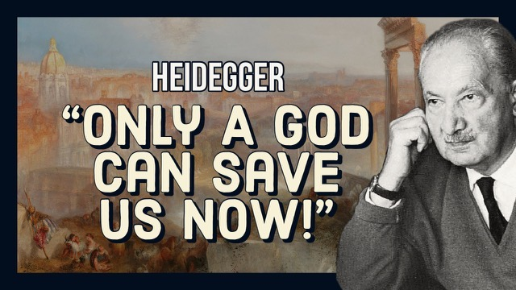
Tuhan
Kajian Konsep Ketuhanan Perspektif Heidegger (1889 – 1976)

Slide 2
Sejarah
Etika
Ontologi
Trilogi
Pembahasan

Slide 3

0: Teologi
1: Being
2: Maha Akhir
3: Nietz
4: Prapat
5: Only God
Sejarah pandangan ketuhanan Heidegger

Slide 4
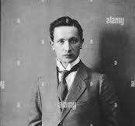
0: Teologi
Pada tahun 1903, Heidegger mulai berlatih untuk menjadi pendeta. Ia masuk seminari Jesuit pada tahun 1909, tetapi keluar dalam beberapa minggu karena masalah jantung. Pada masa inilah ia pertama kali menemukan karya Franz Brentano. Dari sana ia melanjutkan studi teologi dan filsafat skolastik di Universitas Freiburg. (Ia lahir 1889).
In 1903, Heidegger began to train for the priesthood. He entered a Jesuit seminary in 1909, but was discharged within weeks because of heart trouble. It was during this time that he first encountered the work of Franz Brentano. From here he went on to study theology and scholastic philosophy at the University of Freiburg. (Wikipedia.org)

Slide 5
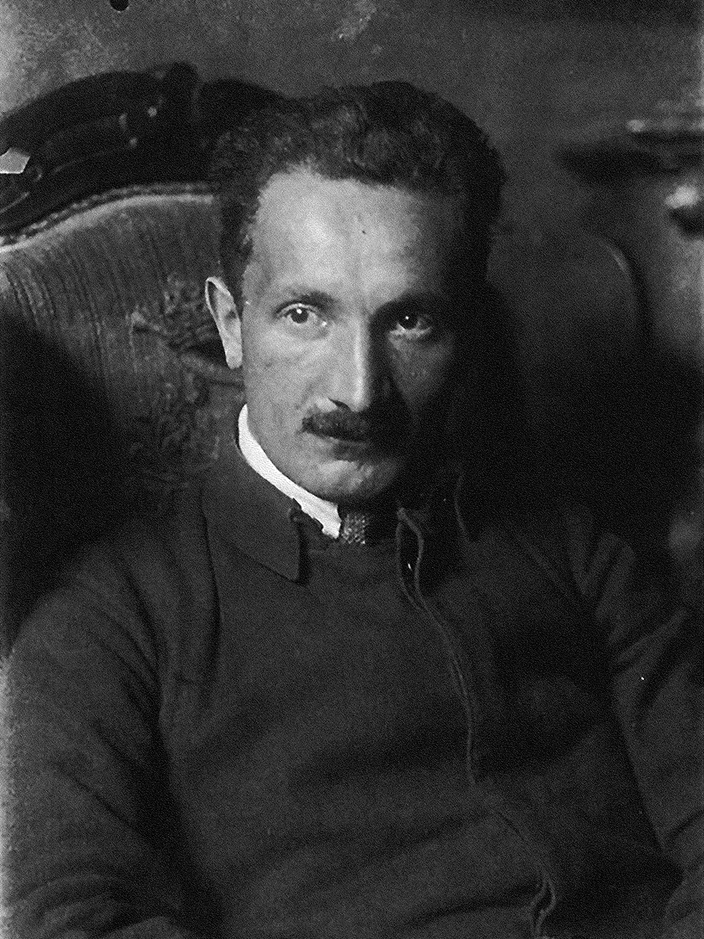
1: Being and Time
Dalam karya besar pertamanya, Being and Time, Heidegger mengejar penyelidikan ontologis ini melalui analisis tentang jenis keberadaan yang dimiliki manusia, yaitu, bahwa manusia (dasein) adalah jenis makhluk yang mampu mengajukan pertanyaan tentang makna keberadaan. (Wikipedia).
Being and Time, menurut banyak pengamat, adalah kitab suci agama yang ditulis dalam bahasa filosofis. (Terbit 1927)
Dasein, yaitu manusia, dihadirkan begitu saja ke dunia. Siapa yang menghadirkan? Dasein merima anugerah seluruh dunia. Siapa yang memberi anugerah? Dasein dibukakan jalan masa depan. Siapa yang membuka? Jawabannya: Tuhan.
(pamanapiq.com)

Slide 6
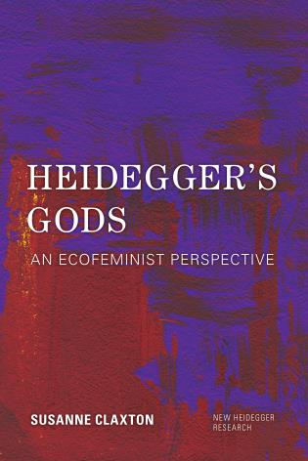
2: Maha Akhir
I will show (The Last God) that Contributions to Philosophy conveys Heidegger’s “deep experience”. This “deep experience” contains several key moments: solitude, stillness, silence and restraint. (mdpi.com)
Saya akan menunjukkan (Tuhan Maha Akhir) bahwa Contributions to Philosophy menyampaikan "pengalaman mendalam" Heidegger. "Pengalaman mendalam" ini mengandung beberapa momen kunci: kesunyian, keheningan, diam, dan pengendalian diri.
The Last God terbit 1990an, setelah Heidegger wafat, sesuai wasiat. Kajiannya berlangsung 1936-1938.

Slide 7
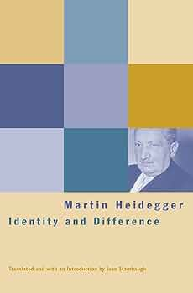
3: Tuhan versi Nietzsche
Identity and Difference consists of English translations and the original German versions of two little-known lectures given in 1957 by Martin Heidegger, "The Principle of Identity" and "The Onto-theo-logical Constitution of Metaphysics.“ (Goodreads.com)
Identitas dan Perbedaan terdiri dari terjemahan bahasa Inggris dan versi asli bahasa Jerman dari dua ceramah yang kurang dikenal yang disampaikan pada tahun 1957 oleh Martin Heidegger, "Prinsip Identitas" dan "Konstitusi Onto-teologis Metafisika.“
Bagi Heidegger, Tuhan-nya Nietzsche lebih bagus dari Tuhan metafisika filsafat.

Slide 8
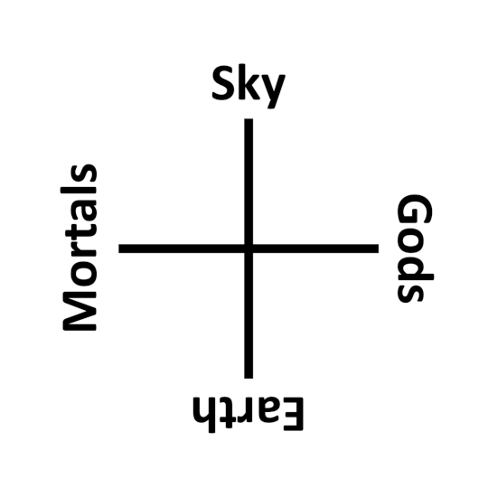
4: Prapat
The fourfold (das Geviert) is a thinking of things. The fourfold names the “gathering” of earth, sky, mortals and divinities that comes to constitute the thing for Heidegger. In the late 1940s, operating under a teaching ban imposed by the French authorities in the wake of the Second World War, Heidegger ventures “the boldest statement of his thinking” in announcing the fourfold. (Cambridge.org)
Empat hal (das Geviert; Prapat) adalah pemikiran tentang berbagai hal. Empat hal tersebut menamai “kumpulan” bumi, langit, manusia, dan Tuhan yang menjadi dasar bagi Heidegger. Pada akhir tahun 1940-an, saat beroperasi di bawah larangan mengajar yang diberlakukan oleh otoritas Prancis setelah Perang Dunia Kedua, Heidegger mengajukan “pernyataan paling berani dari pemikirannya” dengan mengumumkan empat hal tersebut.

Slide 9
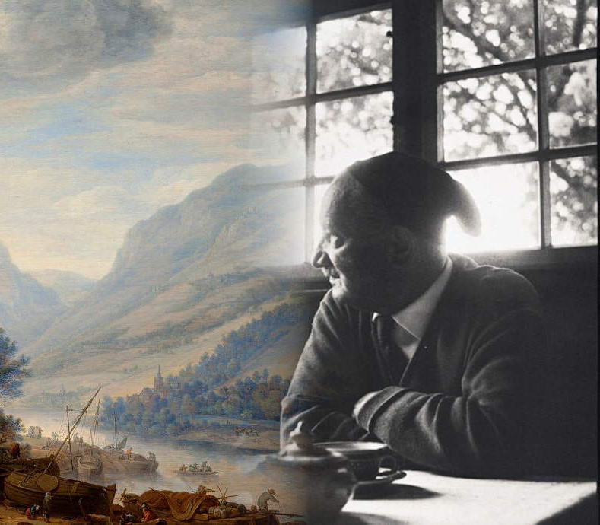
5: Only God
"Only a God Can Save Us" (German: Nur noch ein Gott kann uns retten) refers to an interview given by Martin Heidegger to Rudolf Augstein and Georg Wolff for Der Spiegel magazine on September 23, 1966. Heidegger agreed to discuss his political past but asked for the publication to be delayed until after his death. (Wikipedia.org)
"Hanya Tuhan yang Dapat Menyelamatkan Kita" (bahasa Jerman: Nur noch ein Gott kann uns retten) merujuk pada wawancara yang diberikan oleh Martin Heidegger kepada Rudolf Augstein dan Georg Wolff untuk majalah Der Spiegel pada tanggal 23 September 1966. Heidegger setuju untuk membahas masa lalu politiknya tetapi meminta agar penerbitannya ditunda hingga setelah kematiannya.

Slide 11
Sejarah
Etika
Ontologi
Trilogi
Pembahasan

Slide 12
1: Resonansi
2: Mood
3: Solitude
4: Stillness
5: Badai
Etika Ketuhanan
6: Puasa

Slide 13
1: Resonansi
Heidegger selanjutnya menganalisis bahwa hubungan resonansi awal ini hancur dalam proses objektifikasi aktivitas penelitian. Dalam sikap penelitian, "aku" tidak lagi beresonansi dan bergema. Dengan demikian, dunia tidak lagi menjadi dunia. "Aku" menghilang dan dunia secara bertahap menjadi "objek". Dunia sebagai objek tidak lagi "menyentuh" ​​(Berührt) aku.
Heidegger further analyzes that this initial resonant relationship is destroyed in the process of objectification of research activities. In the research attitude, the “I” no longer resonates and resounds. Accordingly, the world no longer worlds. The “I” disappears and the world gradually becomes an “object”. The world as an object no longer “touches” (Berührt) me. (mdpi.com)

Slide 14
2: Mood
Bagi Heidegger, suasana hati bukan sekadar emosi atau perasaan. Suasana hati bukanlah sesuatu yang dimiliki orang secara subjektif. Suasana hati bukanlah sesuatu yang bersifat pribadi, relatif, dan berubah-ubah. Yang dibutuhkan suasana hati bukanlah penelitian psikologi dan antropologi. Bagi Heidegger, suasana hati memiliki status ontologis.
Dalam rujukan sebelumnya tentang Being and Time, kita telah menyebutkan struktur “being-in” dari Dasein. Kita telah mengatakan bahwa “being-in” yang berakar pada “kepedulian” ini menyingkapkan hubungan resonansi antara diri dan dunia. Heidegger hanya menganggap suasana hati dan pemahaman sebagai momen “being-in” yang lebih primitif daripada kognisi.
In the previous reference to Being and Time, we mentioned the structure of “being-in” of Dasein. We said that this “being-in” rooted in “care” reveals the resonant relationship between the self and the world. Heidegger just regards mood and understanding as more primitive moments of “being-in” than cognition. (mdpi.com)

Slide 15
3: Solitude
“Heidegger selalu mencari keheningan, isolasi, dan kesunyian berulang kali, agar ia dapat fokus pada karyanya—‘ruang belajar’ di Messkirch, Zählingen, Todtnauberg, dan Beuron. Jika ia juga merasa sendiri dalam karyanya, maka kesunyian ini tidak berarti sendirian dan kehilangan jati diri, bukan jenis kesepian yang sering disebut ‘orang modern’. Kesunyian adalah udara yang ia hirup, agar ia dapat berkonsentrasi untuk memperoleh wawasan yang dapat memberikan dampak publik dengan cara yang lebih kaya, dan dapat berinteraksi dengan orang lain. Ini adalah jenis kesunyian untuk menyendiri dan menemukan jati diri.”
“Heidegger always seeks silence, isolation and solitude again and again, so that he can focus on his work—the ‘study room’ in Messkirch, Zählingen, Todtnauberg and Beuron. If he also feels solitary in his work, then this solitude does not mean being alone and self-lost, not the kind of loneliness that ‘modern people’ often call. Solitude is the necessary air he breathes, so that he can concentrate so as to make an insight to have a public impact in a richer way, and can interact with others. It is a kind of solitude in order to be alone and find oneself” (mdpi.com).

Slide 16
4: Stillness
“kesaksian yang paling hening bagi keheningan yang paling hening, di mana dampak yang tak terlihat membalikkan kebenaran dari semua kebingungan ketepatan kalkulatif ke dalam esensinya: menjaga agar yang paling tersembunyi tetap tersembunyi, getaran dari keputusan bersama Tuhan, dan kejadian hakiki dari Ada” (Heidegger 2003b, hlm. 395). “Keheningan yang paling hening” membuat kebenaran menyingkirkan kalkulasi, menyingkirkan fungsi nalar yang sederhana, dan membiarkan Dasein memasuki pengalaman yang mendalam.
…“the stillest witnesses to the stillest stillness, in which an imperceptible impact reverses the truth from all the confusion of calculative correctness into its essence: keeping the most concealed concealed, the trembling of the passing by of the decision about the gods, and the essential occurrence of Being” (Heidegger 2003b, p. 395). “The stillest stillness” makes the truth get rid of the rule of calculation, get rid of the simple function of reason, and lets Dasein enter into the deep experience.

Slide 17
5: Badai
Bagi Heidegger, keheningan adalah persiapan untuk "badai".
Hanya ketika ada keputusan, maka sejarah dapat terbentuk. Dalam pandangan Heidegger, sejarah ini adalah sejarah tersembunyi dari "keheningan yang agung" (der Großen Stille). (mdpi.com)
For Heidegger, stillness is the preparation for the “storm”.
Only when there is a decision can there be a history. In Heidegger’s view, this history is a hidden history of “the great stillness” (der Großen Stille). (mdpi.com).

Slide 18
6: Puasa
Pertama, puasa terkait dengan penyembunyian Wujud.
Kedua, puasa terkait dengan pengalaman yang kuat.
Hubungan lain menyangkut manusia dan Maha Akhir. Penahanan diri sesuai dengan “keheningan” Maha Akhir: “Puasa (Verhaltenheit) … penyelarasan yang membumi, di mana Da-sein menyelaraskan dirinya dengan keheningan berlalunya Maha Akhir”. (mdpi.com)
First, restraint is related to the concealment of Being.
Secondly, restraint is related to a powerful experience.
Another relationship concerns human being and the last god. The self-holding corresponds to the “stillness of the passing by” of the last god: “Restraint (Verhaltenheit) … grounding attunement, in which Da-sein attunes itself to the stillness of the passing by of the last god”. (mdpi.com)

Slide 19
Sejarah
Etika
Ontologi
Trilogi
Pembahasan

Slide 20
1: Tersingkap
2: Jalan
3: Metafisika
4: Nothing
5: Ontologi
Ontologi Ketuhanan
6: Maha Akhir

Slide 21
1: Tersingkap
Pengungkapan keberadaan (wujud) dari enowning merupakan proses yang dijelaskan Heidegger dalam Contributions sebagai essential swaying (Seyn west). Penting untuk diingat bahwa ia menggunakan kata kerja.
The disclosure of being from enowning is a process that Heidegger describes in Contributions as essential swaying (Seyn west). It is important to remember that he uses the verb.
(Surzyn: https://orcid.org/0000-0001-7959-243X)

Slide 22
2: Jalan
Heidegger menyarankan agar kita melihat keutamaan keberadaan atas entitas, keutamaan keberadaan tersembunyi yang hakikatnya terletak pada keberadaan dalam keadaan ini dan yang hanya dapat diungkapkan melalui pendekatan yang tepat terhadap apa sebenarnya entitas itu. Kita dapat memahaminya sebagai proses pengungkapan keberadaan atau membuatnya menjadi terang, yang merupakan proses dinamis “mengakui”, penerimaan, keaslian "ada" dan juga keaslian manusia sebagai Dasein.
Heidegger suggests that we should see the primacy of being over entity, the primacy of concealed being whose essence lies in remaining in this state and which can only be disclosed by the proper approach to what entity really “is.” We can understand it as the process of disclosing being or making it come to light, which is the dynamic enowning, acceptance, authenticity of “is” and also the authenticity of human being as Dasein. (Surzyn).

Slide 23
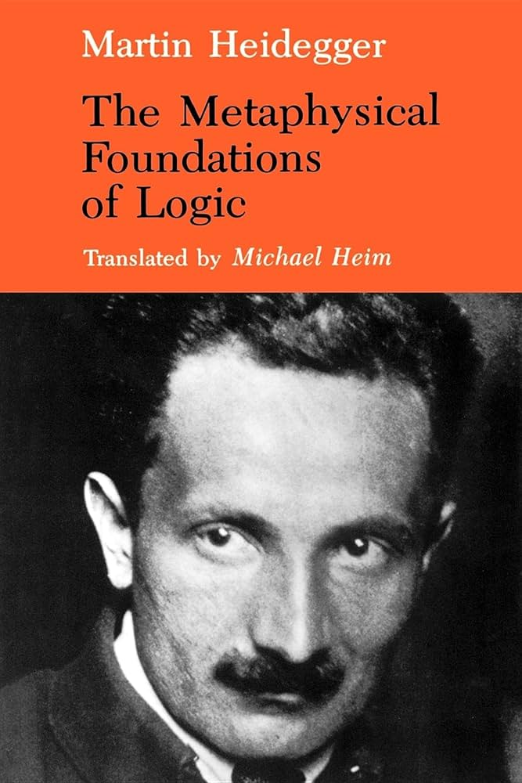
3: Metafisika
Fokus semata-mata pada entitas, yang menurut Heidegger, merupakan ciri khas metafisika Eropa, telah mengakibatkan pengaburan keberadaan itu sendiri sebagai dasar dan fondasi dan secara permanen memblokir akses ke sana. Entitas menjadi satu-satunya objek minat filsuf karena ia menjadi "sesuatu" sebagai dasar, dan pertanyaan "apa itu entitas?" telah mengabaikan fakta bahwa entitas pertama dan terutama "ada," yaitu, telah mengabaikan keberadaan entitas.
Focusing solely on entity, which, according to Heidegger, is characteristic of European metaphysics, has resulted in the obscuration of being itself as the ground and foundation and in permanently blocking access to it. Entity became the sole object of philosophers’ interest because it became “something” as the ground, and the question of “what is entity?” has ignored the fact that entity first and foremost “is,” that is, has ignored the being of entity. (Surzyn).

Slide 24
4: Nothing
Heidegger memahami “ketiadaan” dengan cara yang unik. Pertama, baginya, ketiadaan bukanlah hal yang negatif; ketiadaan bukanlah pengecualian atau kekurangan “sesuatu.” Ketiadaan juga bukan tujuan dari aktivitas atau pikiran. Ia melihat “ketiadaan” dalam dinamika keberadaan-ketiadaan sebagai getaran keberadaan itu sendiri, yang mengarah pada kesimpulan bahwa “ketiadaan” ada pada tingkat yang lebih tinggi daripada entitas apa pun.
Heidegger understands “nothing” in a unique way. First, for him, nothing is not negative; it is not an exclusion or a lack of “something.” Nor is it the goal of activity or thought. He sees “nothing” in the dynamic of being-nothing as the vibration of being itself, which leads to the conclusion that “nothing” exists to a greater degree than any entity. (Surzyn)

Slide 25
5: Ontologi
Ada, sebagai keadaan dinamis dari “ada” yang terus-menerus, dari eksistensi, bagi Heidegger tampaknya menjadi conditio sine qua non
bagi eksistensi entitas, bagi entitas sebagaimana adanya (yaitu, entitas sebagai entitas), dan dengan demikian, juga conditio sine qua non bagi ontisitas apa pun. Dinamisme ada (atau, dalam bahasa Heidegger, be-ing) membutuhkan pendekatan yang berbeda terhadap kepenuhannya. Ada adalah satu, dan ada “mencakup” segala sesuatu yang lain, termasuk oposisinya, bukan sebagai negasi, tetapi sebagai afirmasi.
Being, as a dynamic state of continuous “is,” of existence, seems to Heidegger to be conditio sine qua non for the existence of entity, for entity as such (i.e., entity as entity), and thus, also conditio sine qua non for any onticity. The dynamism of being (or, in Heidegger’s language, be-ing) requires a different approach to its fullness. Being is one, and being “includes” everything else, including its opposition, not as a negation, but as an affirmation. (Surzyn).

Slide 26
6: Maha Akhir
“Dengan kematian dewa ini, semua teisme runtuh. Banyaknya dewa tidak dapat diukur, tetapi menunjuk pada kekayaan batin dari dasar dan lebih-dasar di tempat itu untuk saat bersinar dan berlindung-tersembunyinya petunjuk Maha Akhir.” Ia menunjukkan peran sejarah fundamental kepada Maha Akhir. Maha Akhir mengakhiri “sejarah” sebelumnya dan memulai awal yang baru (andere Anfang) – pada kenyataannya, ia adalah bagian dari awal yang lain, sebuah pintu masuk ke dalam sejarah yang lain.
“With the death of this god, all theisms collapse. The multitude of gods cannot be quantified but rather is subjected to the inner richness of the grounds and abgrounds in the site for the moment of the shining and sheltering-concealing of the hint of the last god.” He assigns the fundamental historical role to the last god. The last god ends the previous “history” and initiates another beginning (andere Anfang) – in fact, he is part of another beginning, an entry into another history. (Surzyn).

Slide 28
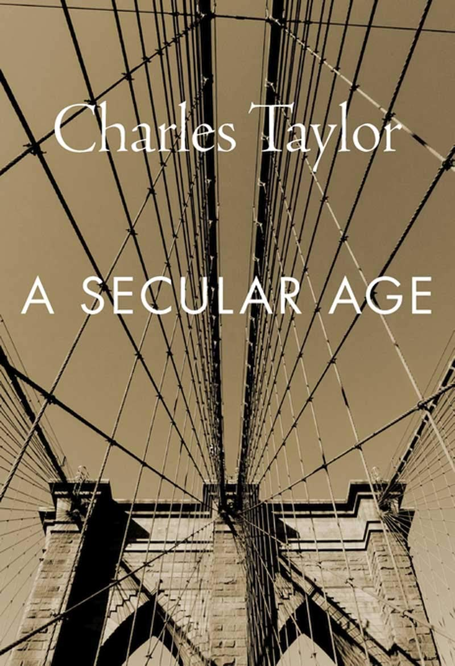
Agama dan Sekular
Heidegger menulis tentang Tuhan Maha Akhir atau Futuristik dari permulaan yang lain (di mana ‘yang lain’ terkait dengan ‘permulaan pertama’ pemikiran Barat di Yunani kuno—awal mula metafisika), sering kali tampaknya kesakralan sekuler yang ada dalam pikirannya (lih. Thomson 2003; lihat Crownfield 2001 untuk pembacaan alternatif tentang Tuhan Maha Akhir yang mempertahankan dimensi teologis yang lebih kuat, meskipun yang konkret dan historis).
Heidegger writes of the last or ultimate god of the other beginning (where ‘other’ is in relation to the ‘first beginning’ of Western thought in ancient Greece—the beginning of metaphysics), it often seems to be this secularized sacredness that he has in mind (cf. Thomson 2003; see Crownfield 2001for an alternative reading of the last god that maintains a more robust theological dimension, although one which is concrete and historicized). (SEP).

Slide 29
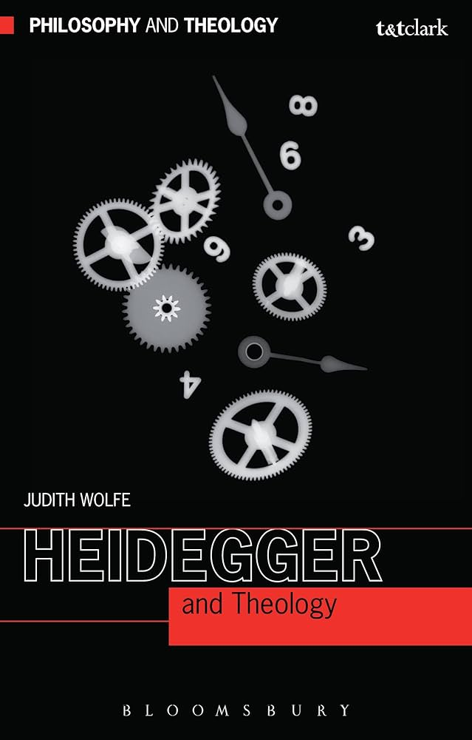
Pahlawan Nyata
Namun, Heidegger terkadang tampaknya menggunakan istilah ‘tuhan’ atau ‘keilahian’ untuk merujuk pada tokoh heroik (pola budaya) yang dapat memulai (atau membantu memulai) peristiwa transformasional dalam sejarah Keberadaan dengan membuka pembukaan alternatif (untuk interpretasi ini, lihat misalnya, Young 2002, 98). Tokoh heroik ini adalah pembumi jurang, pemulih kesakralan (Kontribusi 2: 6, lihat Sallis 2001 untuk analisis dan diskusi).
However, Heidegger sometimes seems to use the term ‘god’ or ‘divinity’ to refer to a heroic figure (a cultural template) who may initiate (or help to initiate) a transformational event in the history of Being by opening up an alternative clearing (for this interpretation, see e.g., Young 2002, 98). These heroic figures are the grounders of the abyss, the restorers of sacredness (Contributions 2: 6, see Sallis 2001 for analysis and discussion). (SEP).

Slide 30
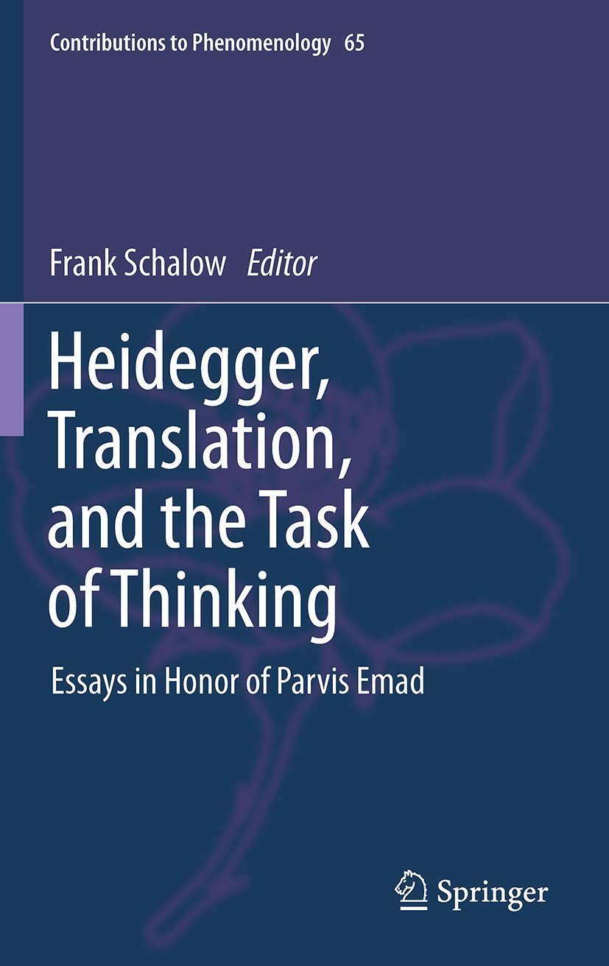
Tugas Besar
Heidegger berpendapat bahwa, dalam krisis saat ini, kita sedang menunggu Tuhan yang akan membangkitkan kita kembali pada hal-hal puitis, dan dengan demikian memungkinkan kita untuk tinggal dalam empat hal (fourfold / prapat: bumi-langit-mortal-Tuhan). Tugas ini tampaknya merupakan tugas yang mulia.
Heidegger argues that, in the present crisis, we are waiting for a god who will reawaken us to the poetic, and thereby enable us to dwell in the fourfold. This task certainly seems to be a noble one. (SEP).

Slide 31
Bukan Imperial
Heidegger percaya (bahkan terus percaya hingga ia meninggal) bahwa orang-orang Jerman ditakdirkan untuk melaksanakan misi spiritual yang monumental. Misi itu tidak lain adalah untuk menjadi pemimpin transformasi Keberadaan di Barat yang disebutkan di atas, dari teknologi instrumental menjadi rumah puitis. Dalam menjalankan transformasi ini, orang-orang Jerman tidak akan bertindak secara imperialis, tetapi untuk semua bangsa dalam perjumpaan dengan teknologi modern.
Heidegger believed (indeed continued to believe until he died) that the German people were destined to carry out a monumental spiritual mission. That mission was nothing less than to be at the helm of the aforementioned transformation of Being in the West, from one of instrumental technology to one of poetic dwelling. In mounting this transformation the German people would be acting not imperialistically, but for all nations in the encounter with modern technology. (SEP).

Slide 32

Bahasa Sastra
Orang Jerman memiliki tempat khusus, karena “hubungan internal bahasa Jerman dengan bahasa Yunani dan dengan pemikiran mereka”. (Kutipan dari Hanya Tuhan yang Dapat Menyelamatkan Kita 113.) Jadi, bahasa Jermanlah yang menghubungkan orang Jerman dengan cara istimewa, seperti yang dilihat Heidegger, dengan asal mula pemikiran Eropa dan dengan pandangan dunia pra-teknologi yang di dalamnya melahirkan sebagai poiesis adalah dominan.
German people have a special place, because of the “inner relationship of the German language with the language of the Greeks and with their thought”. (Quotations from Only a God can Save Us 113.) Thus it is the German language that links the German people in a privileged way to, as Heidegger sees it, the genesis of European thought and to a pre-technological world-view in which bringing-forth as poiesis is dominant. (SEP).

Slide 33
Batasan Biologi
Heidegger dengan tegas menolak untuk menerima dasar biologis apa pun untuk pandangannya. Pada tahun 1945, ia menulis bahwa, dalam ceramahnya tentang logika pada tahun 1934, ia "berusaha menunjukkan bahwa bahasa bukanlah hakikat biologis-ras manusia, tetapi sebaliknya, bahwa hakikat manusia didasarkan pada bahasa sebagai realitas dasar roh" (Surat kepada Rektor Universitas Freiburg, 4 November 1945, 64).
Heidegger steadfastly refused to countenance any biologistic underpinning to his views. In 1945 he wrote that, in his 1934 lectures on logic, he “sought to show that language was not the biological-racial essence of man, but conversely, that the essence of man was based on language as a basic reality of spirit” (Letter to the Rector of Freiburg University, November 4, 1945, 64). (SEP).

Slide 34

Kita Tidak Bisa
Heidegger: If I may answer briefly, and perhaps clumsily, but after long reflection: philosophy will be unable to effect any immediate change in the current state of the world. This is true not only of philosophy but of all purely human reflection and endeavor. Only a god can save us. The only possibility available to us is that by thinknig and poetizing we prepare a readiness for the appearance of a god, or for the absence of a god in [our] decline, insofar as in view of the absent god we are in a state of decline.²⁷
SPIEGEL: Is there a correlation between your thinking and the emergence of this god? Is there here in your view a causal connection? Do you feel that we can bring a god forth by our thinking?
Heidegger: We can not bring him forth by our thinking. At best we can awaken a readiness to wait [for him]. (ditext.com)

Slide 35

Only God
Heidegger: Jika saya boleh menjawab dengan singkat, dan mungkin kikuk, tetapi setelah berpikir panjang: filsafat tidak akan mampu menghasilkan perubahan langsung apa pun dalam keadaan dunia saat ini. Hal ini berlaku tidak hanya untuk filsafat tetapi juga untuk semua refleksi dan usaha manusia.
Hanya Tuhan yang dapat menyelamatkan kita.
Satu-satunya kemungkinan yang tersedia bagi kita adalah bahwa dengan berpikir dan berpuisi, kita mempersiapkan diri untuk kehadiran Tuhan, atau untuk ketiadaan Tuhan dalam kemunduran [kita], sejauh mengingat ketiadaan Tuhan, kita berada dalam keadaan kemunduran.

Slide 36
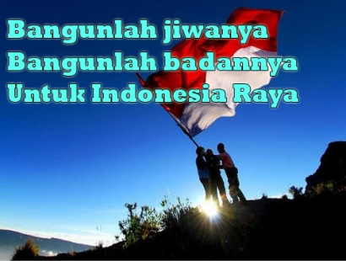
Bangunlah Jiwanya
SPIEGEL: Apakah ada korelasi antara pemikiran Anda dan kehadiran Tuhan ini? Apakah menurut Anda ada hubungan sebab akibat? Apakah menurut Anda kita dapat mendatangkan Tuhan melalui pemikiran kita?
Heidegger: Kita tidak dapat mendatangkan Tuhan melalui pemikiran kita. Paling banter kita dapat membangkitkan kesiapan untuk menanti [Dia].

Slide 37
Sejarah
Etika
Ontologi
Trilogi
Pembahasan

Slide 38
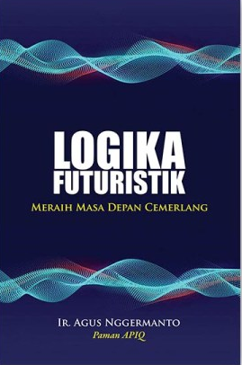


Terima Kasih | Suwun | Danke
pamanAPIQ.com

